Slide 1





화면
실시간 턴제 RPG
왼쪽 인터페이스 막대에서 가장 아래쪽으로 내려오는 캐릭터가
턴을 획득.
아군캐릭터가 턴을 획득 시 해당 캐릭터를 터치 하는 것으로
공격 발동.(행동력 시스템으로 턴 획득 횟수 조절)
턴 획득에 맞춰 터치하는 타이밍에 따라 공격으로 주는 데미지가
달라짐.
자신이 있는 열에서 가장 앞에 있는 적을 우선적으로 공격.
(배치에 따른 전략적 요소로 활용.)
+ 스킬게이지 시스템.
공격은 기본으로 하고 스킬게이지가 가득 찬 캐릭터는
스킬을 시전.(보호막, 아군 회복, 상태이상, 범위공격 등)
이런 요소를 고려하여 이런 이야기, 이런 설정을 넣었다. 라는 것이 필요.

Slide 2
전투에 대한 당위성 설정.
순서대로 행동을 할 수 있게 되야 하는 설정.
시간, 태엽장치, 인공지능 알고리즘?
태엽장치 인형이라는 설정 의 경우
라스트오리진, 소녀전선, 벽람항로 유사한 캐릭터 획득방법 가능.
태엽인형을 활용한 하나의 스포츠? 놀이문화설정.
빌링재화 → 서머너즈 워 설정 참고.
엄청난 가능성을 가진 물질
이 물질을 둘러싼 갈등이 일어남. 전투의 이유.
빌링재화를 팔아서 화폐로 활용 가능하다는 설정.
빌링재화를 가공하여 다른 부분으로 활용 가능하다는 설정.

Slide 3
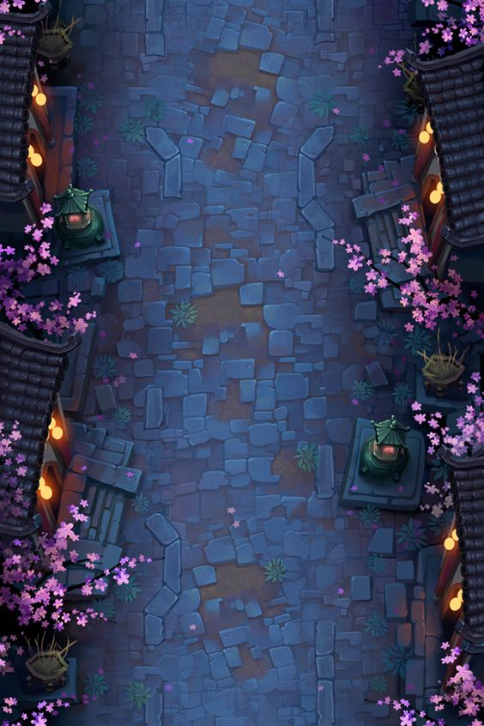
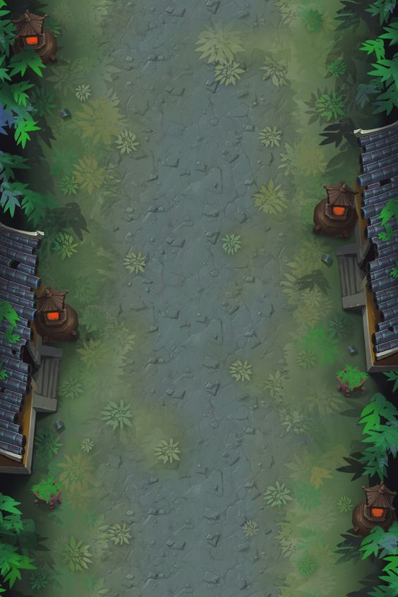
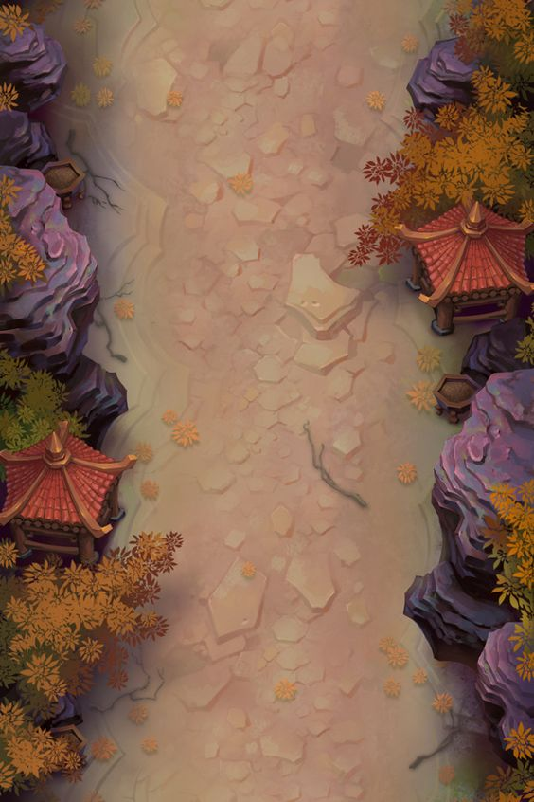
전투가 이루어 지는 공간
위, 아래로는 길이 이어져 있는 듯 한 연출로 아군은 아래에서 적들은 위에서 오다가 마주 했다는
느낌을 주기 위한 연출. 바닥은 적을 이기면 앞으로 나아갈 수 있다는 느낌을 주기 위해 각각 위와 아래로
연결된 길이라는 느낌을 줄 수 있도록 연출.
왼쪽, 오른쪽에는 지역의 특징을 알 수 있는 장식적 요소를 활용.

Slide 4
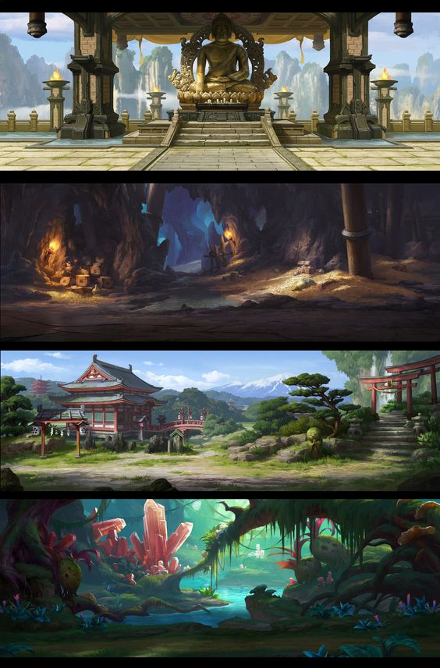
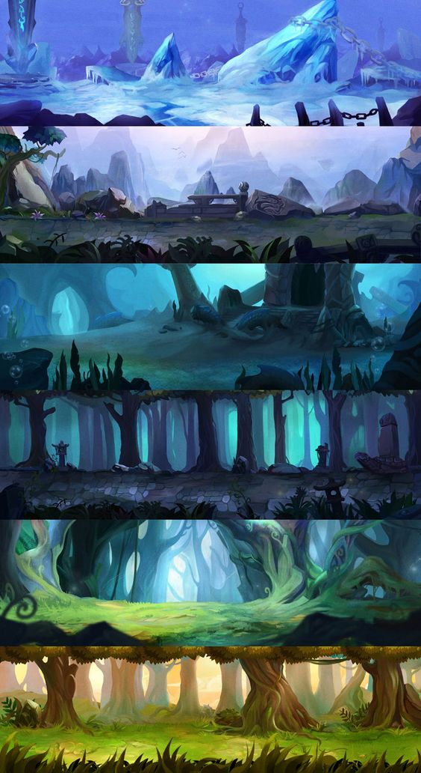
지역선택 인터페이스 연출.
각 지역을 위, 아래 탑의 형태로 나열. 위쪽으로 갈 수록 난이도가 높을 것이라는 것을 직감 할 수 있도록.
지역을 클리어 할 때 마다 더 높은 곳으로 올라간다는 느낌이 들게 하기 위해.

Slide 5
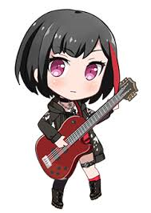
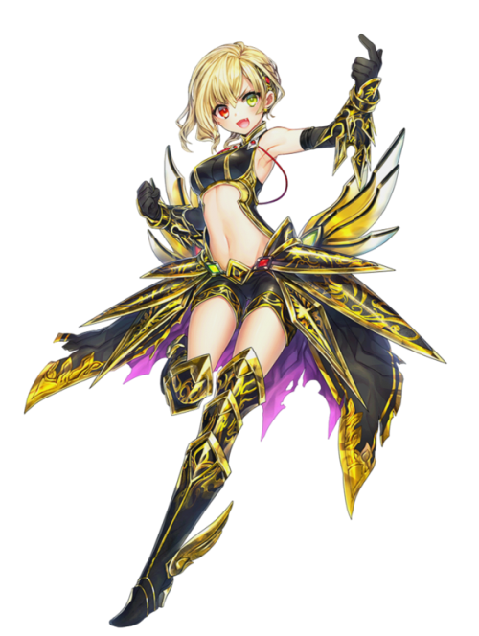
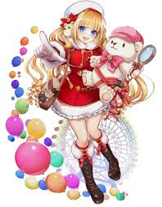
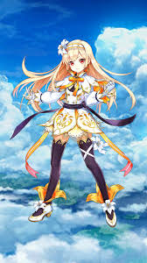
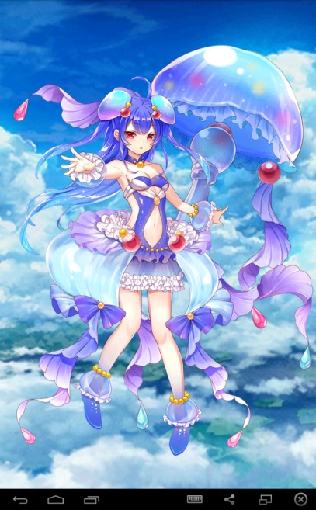
캐릭터
인게임에서는 SD일러스트를 사용.
(캐릭터 정보, 시나리오 연출에서는
풀 일러스트 사용.)
색상을 활용하여 속성을 추측 할 수 있게끔.

Slide 6
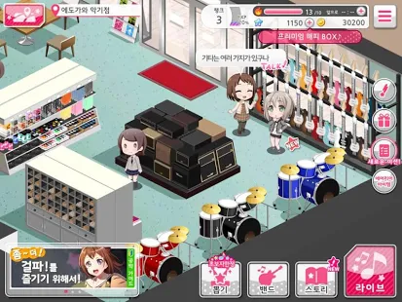
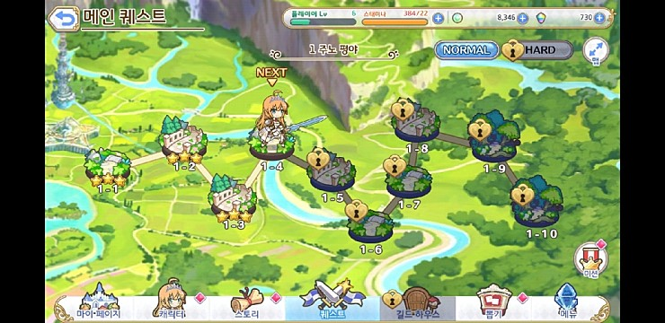

Slide 7
지역배경 일러스트.
캐릭터 일러스트(SD, 풀일러스트)
지역선택 인터페이스용 일러스트
공간 배경 일러스트.

